Slide 1

Image Resolution Enhacement using Multi-Step Reinforcement Learning
Author: Nyikovics Máté, MSc
Supervisor: Khalid Kahloot, PhD
Notes:
Szeretettel köszöntök mindenki ezen a hétfő reggelen. Nyikovics Máté vagyok és a félév során egy olyan újszerű megoldást kerestem képfelbontás növelésére mély neuronháló alkalmazásával, mely képes képek felskálázására, minimális minőségromlás biztosítása mellett.

Slide 2

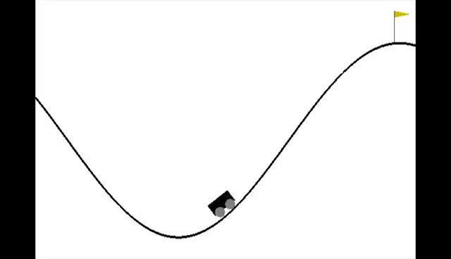
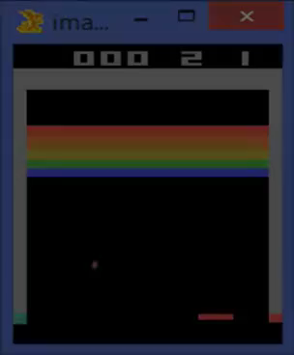
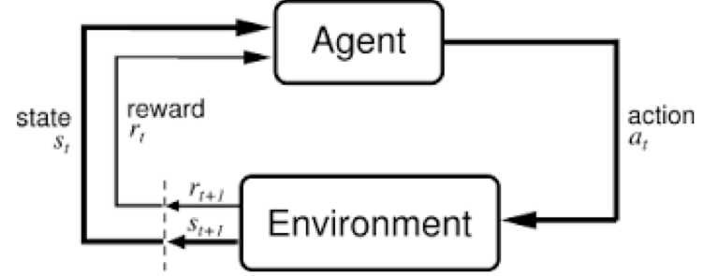
Reinforcement Learning (RL)
One of three basic machine learning paradigms
Usually modeled by a Markov decision process
Involves agents ought to take actions in an environment in order to maximize some reward
Notes:
Mielőtt azonban tovább mennék, engedjétek meg, hogy dióhéjban ismertessem a megerősítéses tanulást. A megerősítéses tanulás a neurális hálózatok azon tanítási módja, mely azzal foglalkozik, hogy hogyan lehet egy ügynöknek olyan cselekvéssorozatot megtanítani egy adott környezetben, mely valamilyen jutalmat maximalizál. Ez tipikusan úgy valósul meg, hogy az ágens a környezetből kap egy aktuális állapotot, mely alapján jósol egy cselekvést, melyet a környezeten végrehajtva az új állapotban magasabb jutalmi helyzetben lesz.
Ilyen megerősítéses tanítás algoritmusok közé tartozik a Q learning algo is, mellyel a közelmúltban atari játékokat tudott játszani.

Slide 3



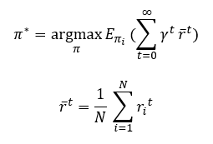

Motivation
Supervised learning based approaches use the high- and low-resolution image pairs to train
The degradation algorithm has an effect on the outcome
Upsampling inherently ill-posed problem
Notes:
Reinforcement learning alkalmazására az motivált, upscaling feladatra irányuló felügyelt tanulást alkalmazó megoldásoknál a tanítás alacsony- és magasfelbontású képpáronként történik, a skákázási algoritmus szerepet játszik a végső eredményben, és a hálózat hajlamos ennek megtanulására.
Az upscaling alapvetően a ill-posed (rosszul definiálható) probléma, egy lr képhez több hr tartozhat.
A projekt motivációt egy nyáron megjelent kutatási cikk adta, mely megerősítéses tanulást alkalmazott képfeldolgozási feladatokhoz. A tanulmányban a kiemelkedő ötlet az volt, hogy a kép minden egyes pixelét külön ágensként kezelte, ezáltal lehetővé téve a kép pixelenkénti manipulációjának lehetőségét. Ebből az ötletből kiindulva célomnak tűztem ki ezen projekt oly módú változtatását, hogy alkalmas legyen felbontás növelésére, valamint illetve ebből proof of concept implementáció megalkotását.

Slide 4
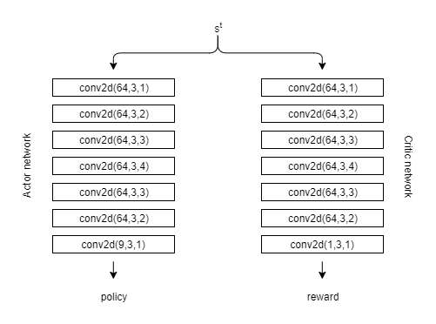
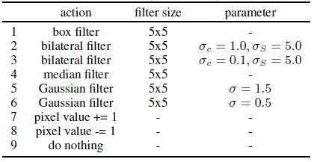
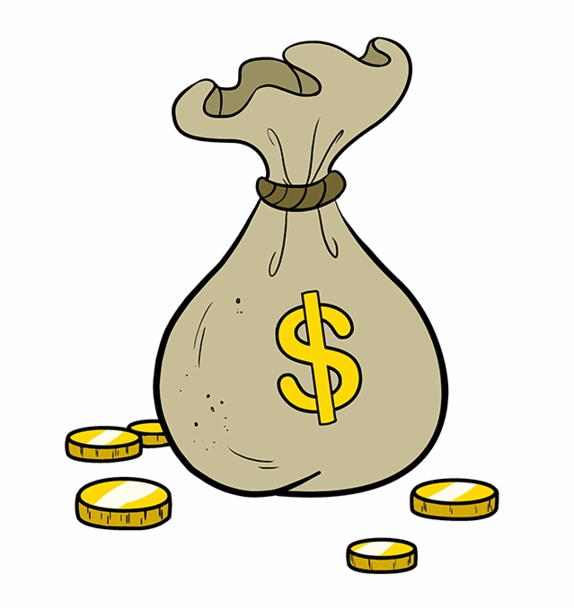
Actor-Critic model
Notes:
Fully convolutional network, actor-critic architecture

Slide 5

Training
1000 episodes
4 exploration steps per episode
BSD68 dataset, 500 grayscale images
Tensorflow 2.0
Google colaboratory with GPU acceleration
Notes:
Training method, image prerocessing

Slide 6


Results

Slide 7
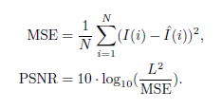
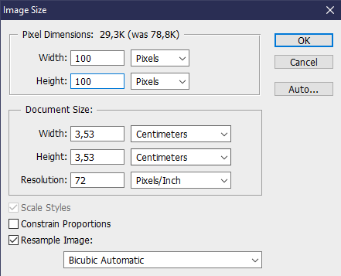
Quality measurements
Mean Opinion Score
Peak Signal-to-Noise Ratio (PSNR)
Structural Similarity
Notes:
Psnr, bicubic interpolation

Slide 8
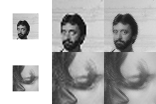
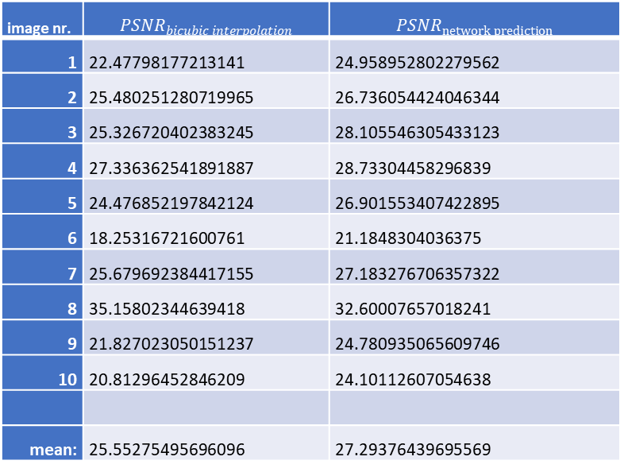
PSNR results
image nr. | $${PSNR}_{bicubic interpolation}$$ | $${PSNR}_{network prediction}$$
1 | 22.47798177213141 | 24.958952802279562
2 | 25.480251280719965 | 26.736054424046344
3 | 25.326720402383245 | 28.105546305433123
4 | 27.336362541891887 | 28.73304458296839
5 | 24.476852197842124 | 26.901553407422895
6 | 18.25316721600761 | 21.1848304036375
7 | 25.679692384417155 | 27.183276706357322
8 | 35.15802344639418 | 32.60007657018241
9 | 21.827023050151237 | 24.780935065609746
10 | 20.81296452846209 | 24.10112607054638
mean: | 25.55275495696096 | 27.29376439695569
Notes:
Psnr, bicubic interpolation

Slide 9
Conclusion
Managed to implemet a proof of concept model
Training is interpretable
Works with colored images
Works on arbitrary image sizes
Comparable results with traditional algorithms
Improve quality by using Reward Map Convolution
Train on larger dataset
Try using different action set
Investigate different augmentation methods
Notes:
Conclusion

